Slide 1


卷积神经网络算法在MNIST数据集上的实验探讨
汇报人 ：蓝志雄
小组成员：潘伟波、林忠武、郑昆

Slide 2
1 . CNN的简单原理介绍
目 录
2 . MNIST数据集的探索性分析
CONTENT
3 . MNIST数据集的比较实验

Slide 3
PART 01
CNN的简单原理介绍

Slide 4
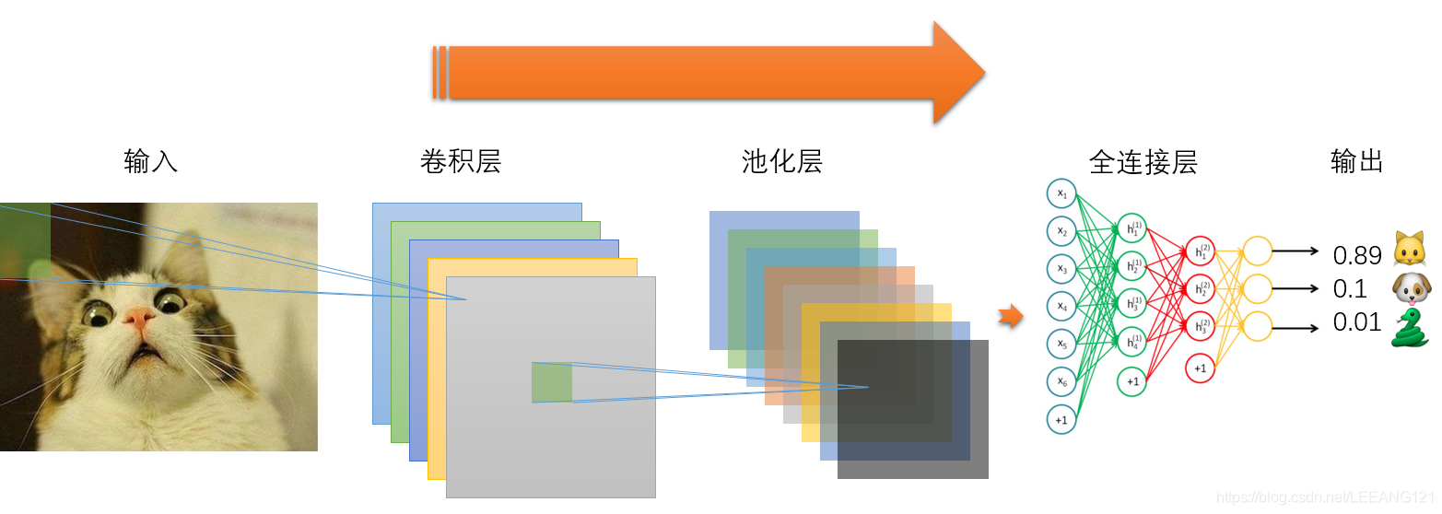
卷积神经网络流程

Slide 5

卷积

Slide 6
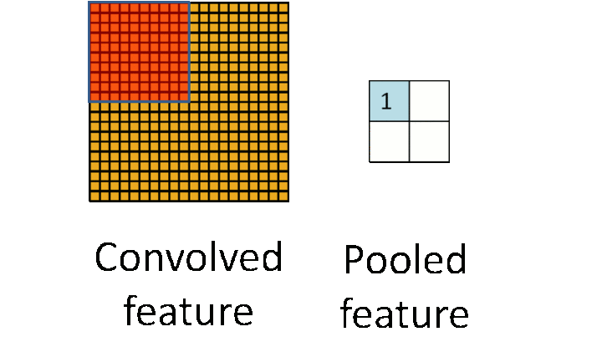
池化

Slide 7

池化

Slide 8
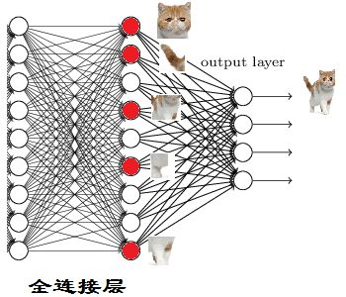

全连接层

Slide 9
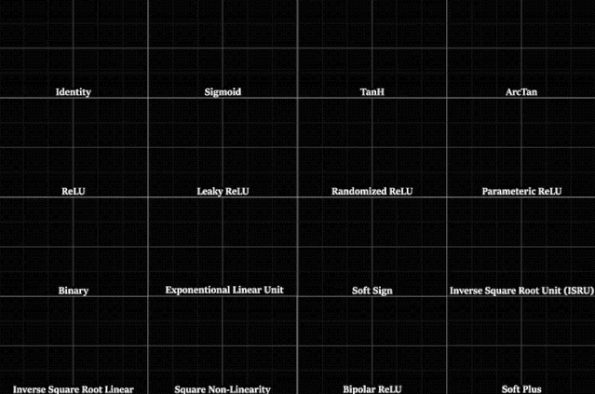
激活函数
1.ReLU
2.Sigmoid
3.Tanh
4.Leaky ReLU

Slide 10
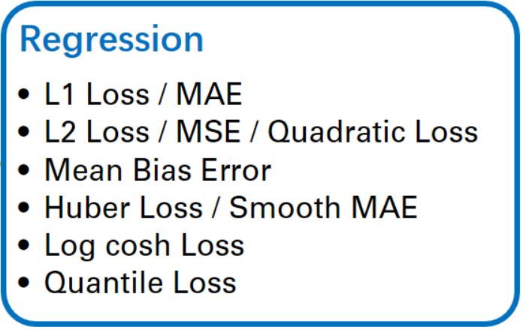
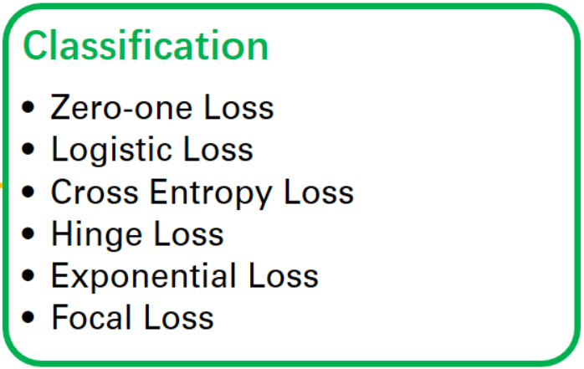
损失函数

Slide 11
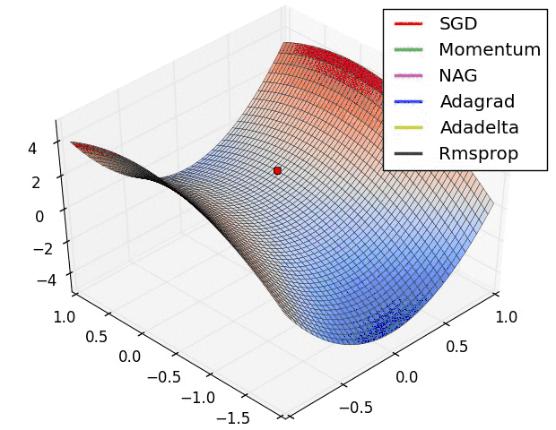
优化器
1.SGD
2.Momentum
3.Adam
4.RMSprop

Slide 12
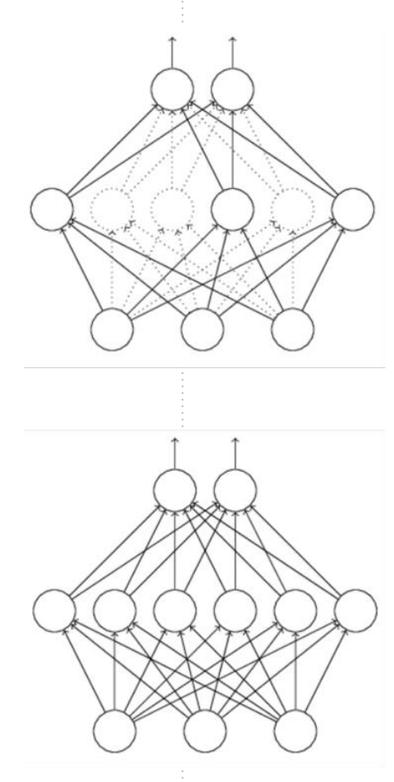
模型过拟合问题
防止过拟合方法：
Early Stopping
Dropout
Data Augmentation

Slide 13
PART 02
MNIST数据集的探索性分析

Slide 14
训练集
训练数据集包含60,000个样本. 在 MNIST 数据集中的每张图片由 28 x 28 个像素点构成, 每个像素点用一个灰度值表示. 在数据集中将 28 x 28 的像素展开为一个一维的行向量, 这些行向量就是图片数组里的行(每行 784 个值, 或者说每行就是代表了一张图片).
测试集
10,000个样本.

Slide 15
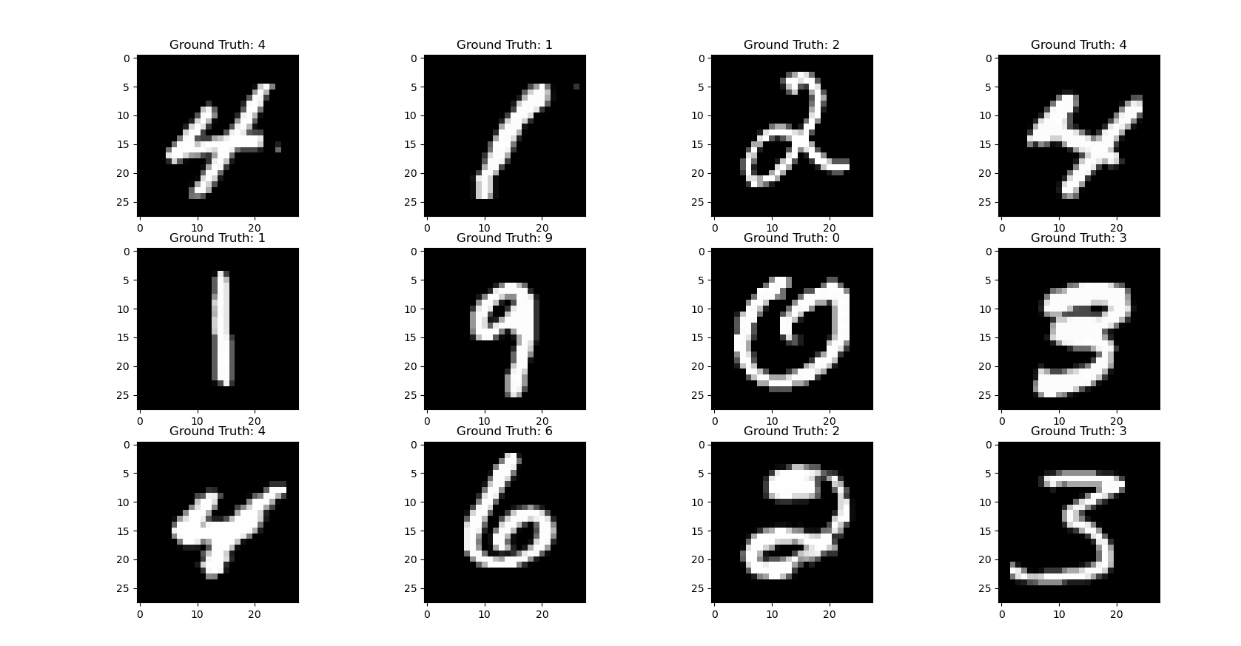
数据集展示

Slide 16
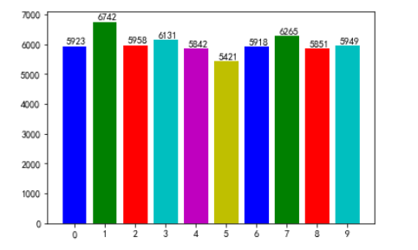
数据集类别分布

Slide 17
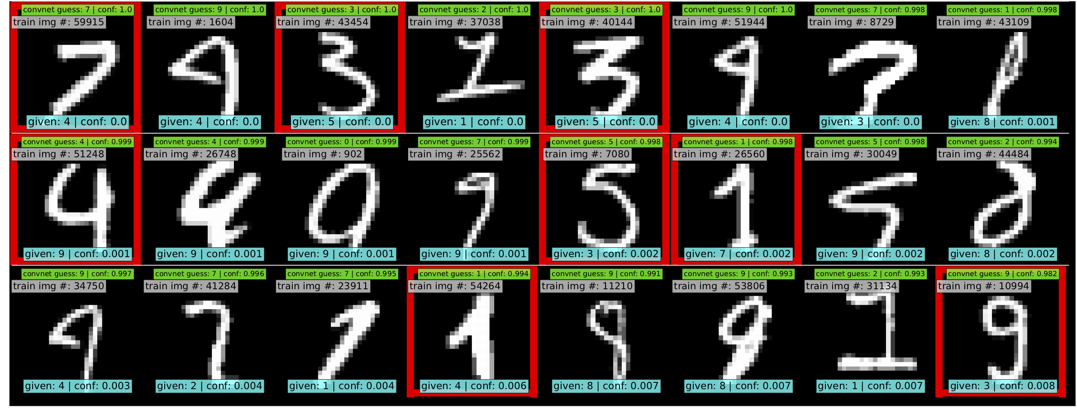
数据集标签错误问题

Slide 18
PART 03
MNIST数据集的比较试验
卷积层层数、卷积层数量、卷积核尺寸、激活函数、全连接层神经元个数

Slide 19
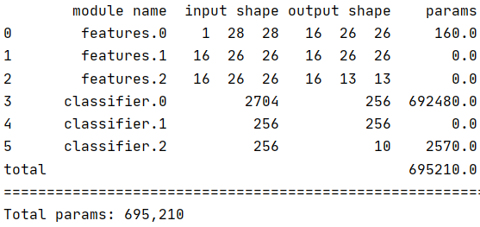
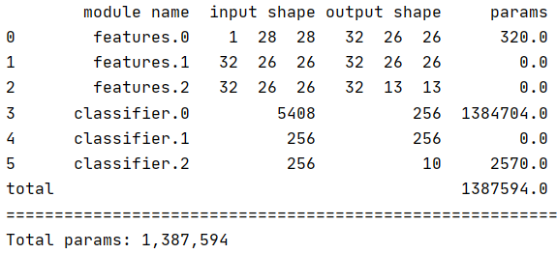

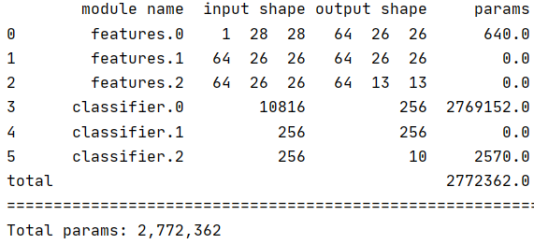
不同卷积层层数的比较
Model1
Model2
Model3
Model4

Slide 20
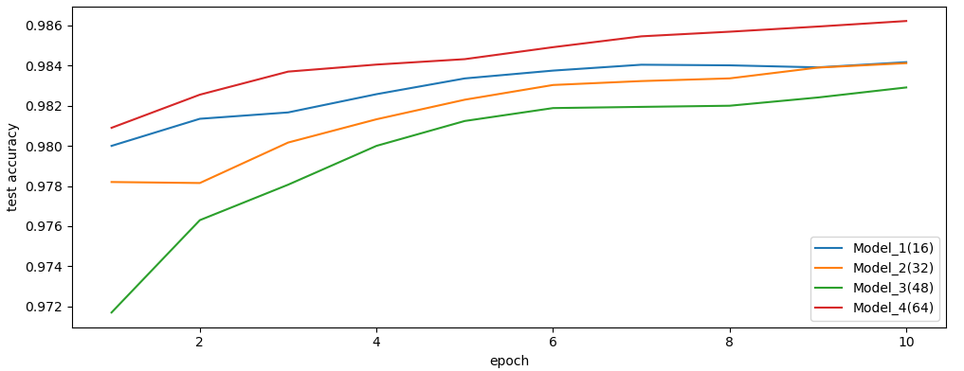
不同卷积层层数的比较

Slide 21
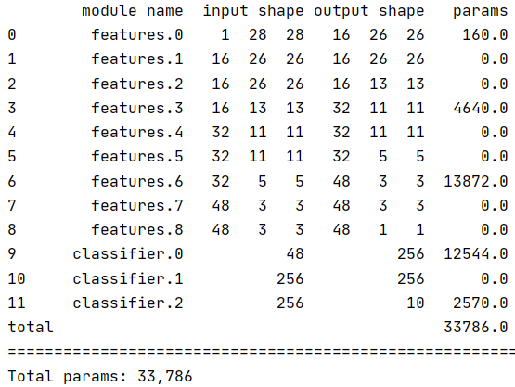
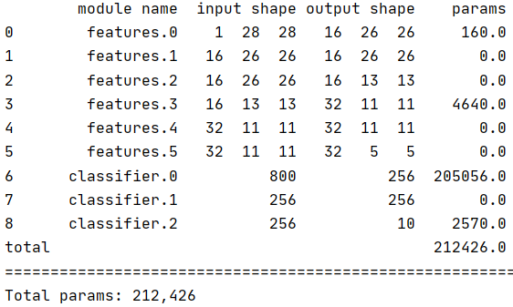
不同卷积层数量的比较
Model1
Model3
Model2
Notes:
21

Slide 22
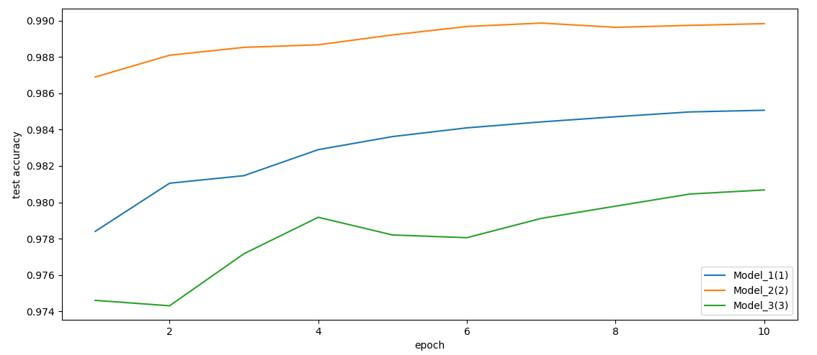
不同卷积层数量的比较
Notes:
22

Slide 23
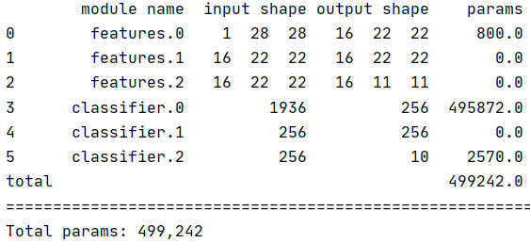
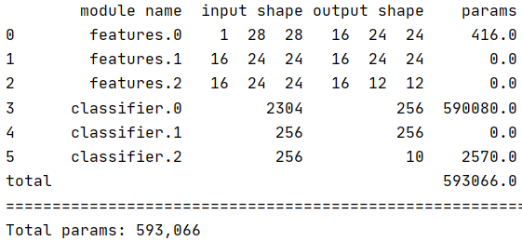
不同卷积核尺寸的比较
Model1
Model3
Model2
Notes:
23

Slide 24
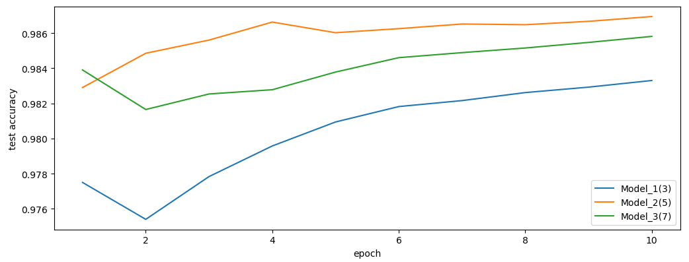
不同卷积核尺寸的比较
Notes:
24

Slide 25
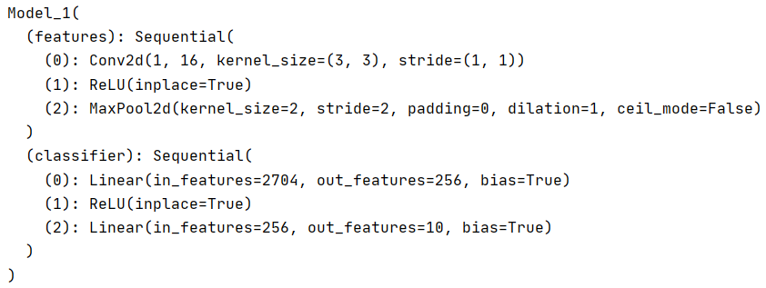
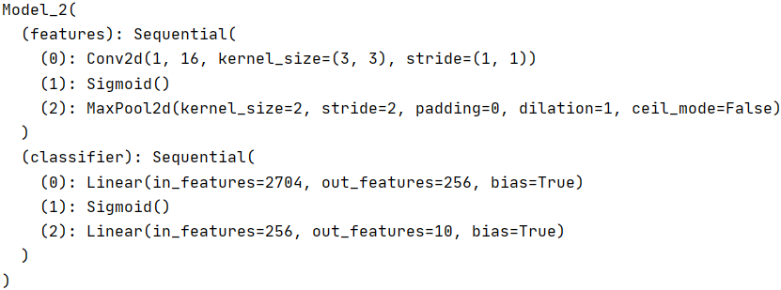
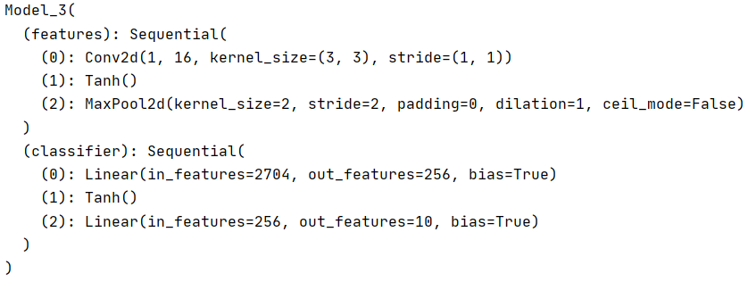
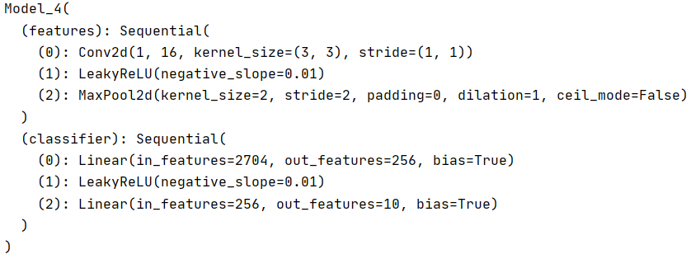
不同激活函数的比较
Notes:
25

Slide 26
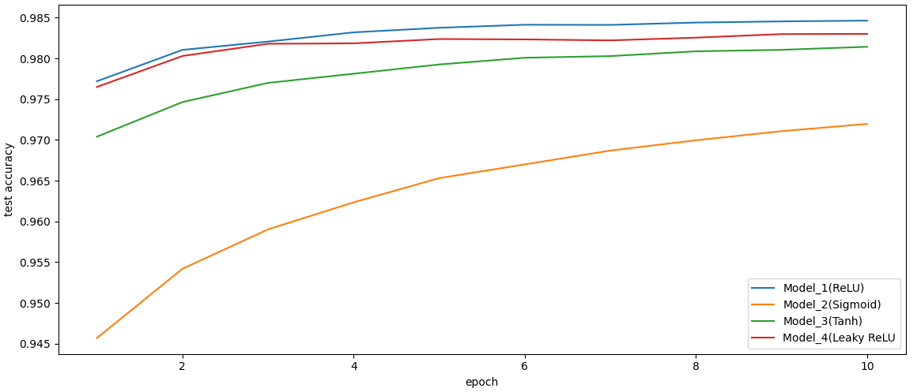
不同激活函数的比较
Notes:
26

Slide 27
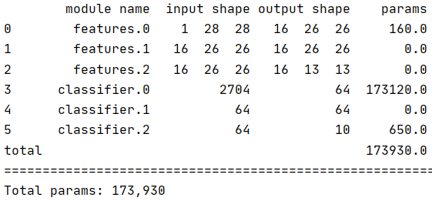
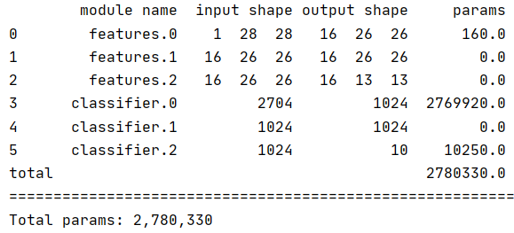
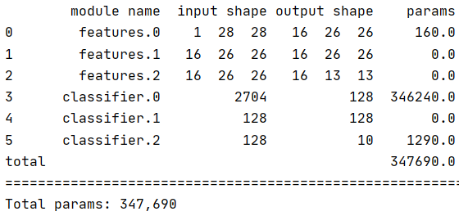
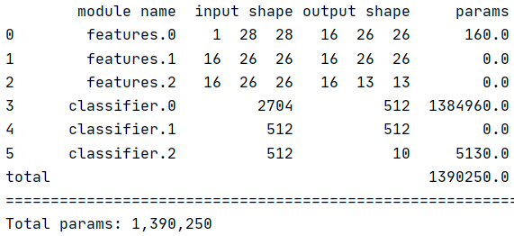
不同全连接层神经元个数的比较
Model1
Model2
Model5
Model3
Model4
Notes:
27

Slide 28
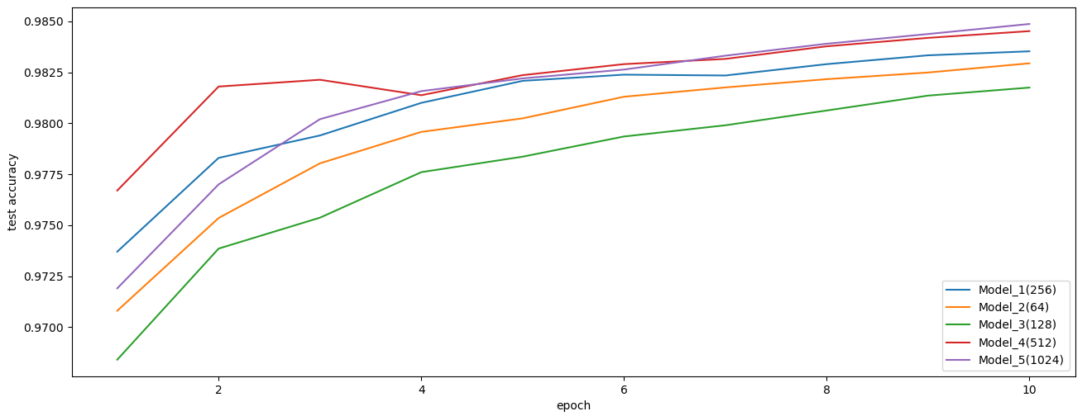
不同全连接层神经元个数的比较
Notes:
28

Slide 29
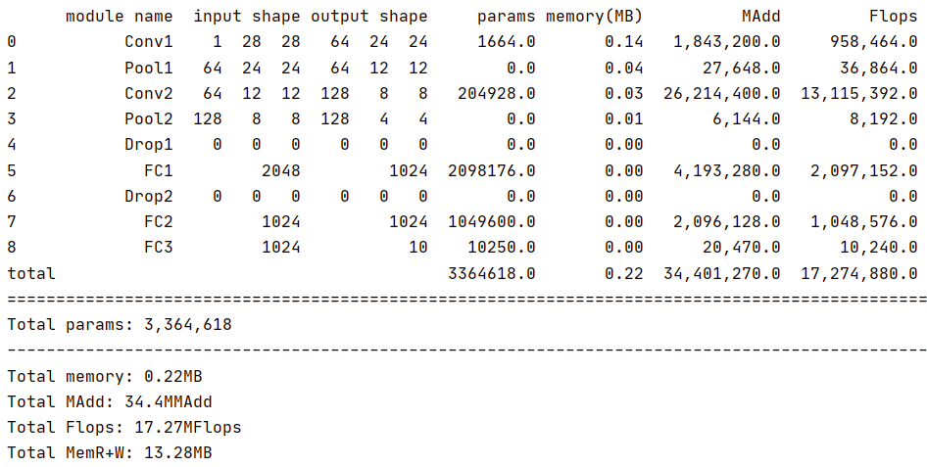
最终模型
为防止模型过拟合，使用了Dropout方法

Slide 30
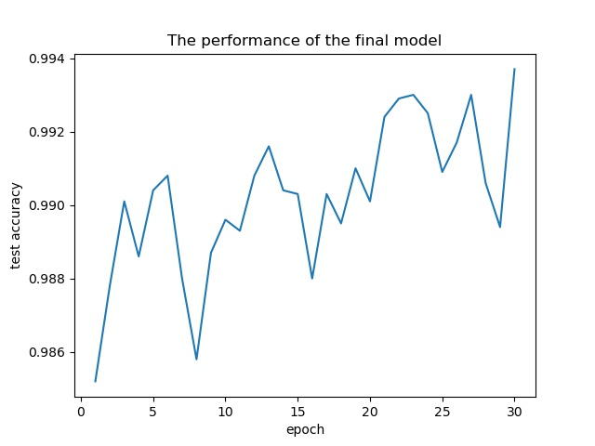
最终模型
为防止模型过拟合，使用了Dropout方法
测试集Accuracy：0.9937

Slide 31
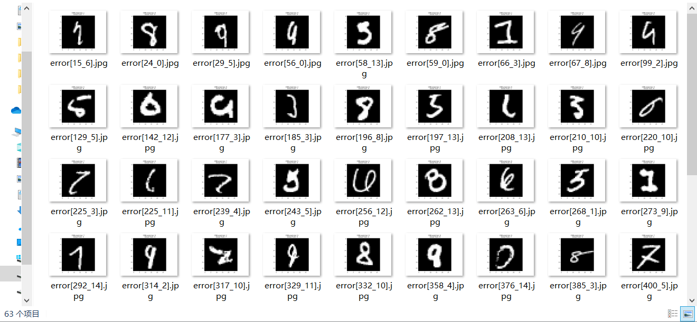
最终模型
为防止模型过拟合，使用了Dropout方法
测试集中存在部分错误标签，而模型预测的结果实际上是正确，这导致模型Accuracy比真实值偏低…

Slide 32
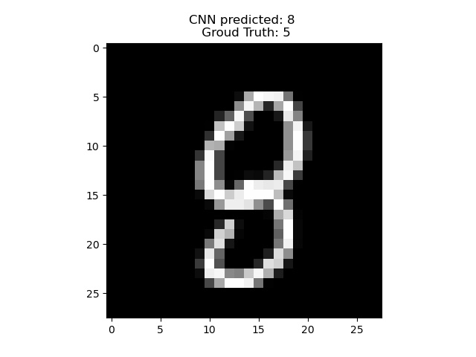
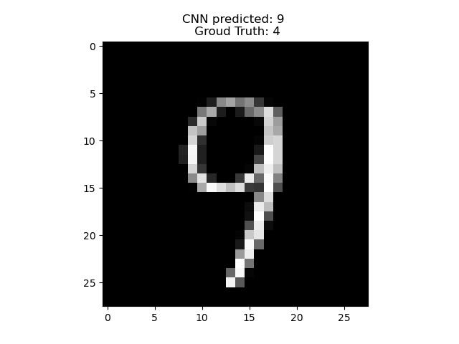
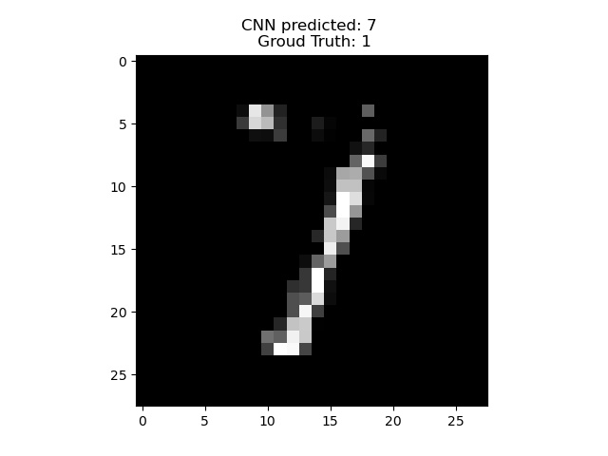
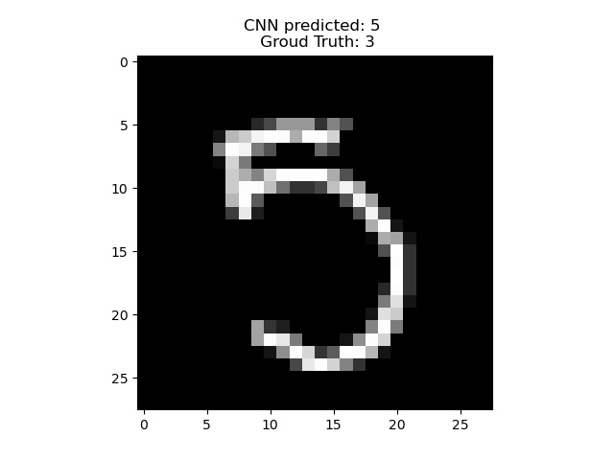
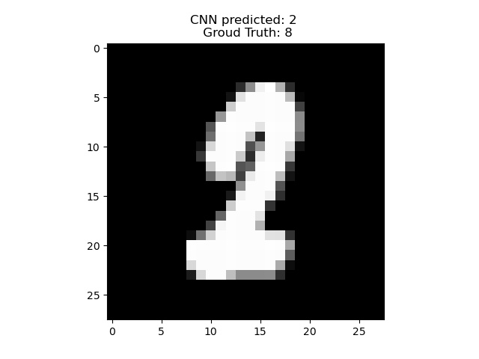
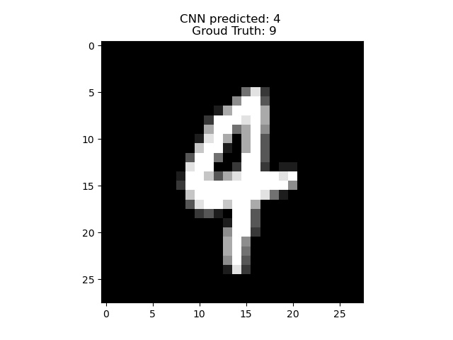
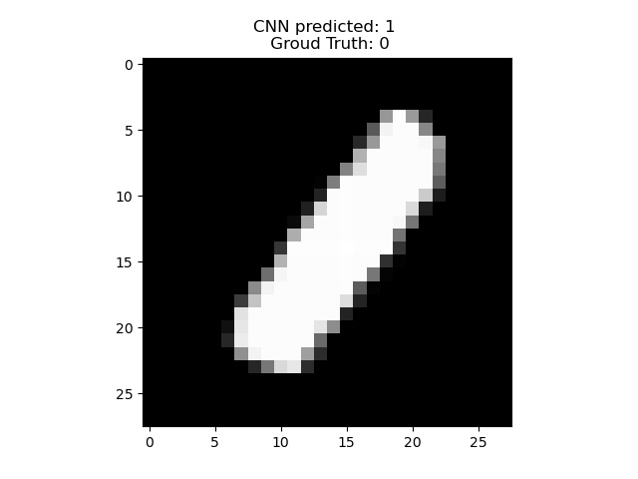
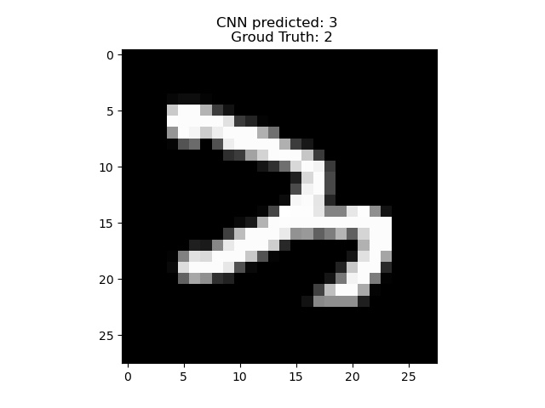
最终模型
为防止模型过拟合，使用了Dropout方法
显示模型预测结果错误的图像中，绝大部分（大约90%）都是因为标签错误….

Slide 33
谢谢
Thank you！

